Slide 1
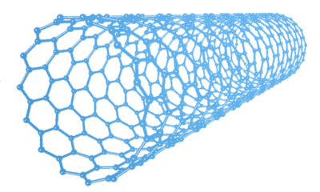
МОСКВА
19-20 ОКТ
II Международная конференция
2020
Математическое моделирование в материаловедении электронных компонентов
Исследование эффективности конструкции биметаллического радиатора из меди и алюминия для теплонагруженного источника электронной техники
Чернов Н.Н., Палий А.В., Саенко А.В.
В работе описаны результаты вычислительного эксперимента по оценке эффективности и оптимизации конструкции теплоотвода для теплонагруженного источника электронной техники с целью минимизации температуры источника и снижению производственных затрат.
Применение различных материалов в конструкции теплоотвода обусловлено разной эффективностью площади рассеивания. Основную нагрузку несет основание теплоотвода, непосредственно контактирующее с теплонагруженным элементом и ее предлагается выполнять из меди. Так как ее коэффициент теплоотвода выше, но выше и масса. Дальнейшее же развитие конструкции, в виде штырей, ребер и пр., предлагается выполнять из алюминия, так как подобная развитая поверхность уже менее эффективна.
В результате проведенного вычислительного эксперимента определялась зависимость температуры теплонагруженного элемента от формы теплоотводящего тела
в конвективном потоке. Для описания процесса распределения теплового поля в системе тело-поток мы воспользовались аналогией распространения теплового и электростатического полей от точечного источника. Приведенные теоретические данные об разноэффективности зон поверхности теплоотводящего тела в конвективном потоке были подтверждены вычислительным экспериментом, который показал, что форму теплоотвода следует выполнять по эквитемпературным поверхностям теплонагруженного источника.
Литература
1. Лутченков Л.С., Лайне В.А. Моделирование и анализ тепловых режимов аппаратуры. - СПБ.: ГУТ им. проф. М.А. Бонч-Бруевича. 1995. 355с.
2. Автоматизированное теплофизическое проектирование микроэлектронных устройств: Учеб. Пособие / А.В. Муратов, О.Ю. Макаров; Воронеж. гос. техн. ун-т. Воронеж, 1997.-92с.
3. Дульнев Г.Н. Тепло- и массообмен в радиоэлектронной аппаратуре: Учебник для вузов по спец. «Конструированию и производству радиоаппаратуры».-М.: Высш. шк., 1984.-247с.
4. Палий А.В. Массоперенос и основное уравнение аэродинамики. Таганрог: Изд. ТТИ ЮФУ, 2012. 192 с.

